Slide 1
202 |  | Review 2
00 |  | Intro
 | 01 | Review
 | 02 | Overview
01 |  | 반복
 | 01 | 반복
 | 02 | 반복의 종류 이해하기
 | 03 | Practice : 반복의 종류 분류하기
02 |  | while
 | 01 | while
 | 02 | while 살펴보기
 | 03 | Practice 1 : 카운트다운 하기 1
 | 04 | Practice 2 : 운동장 달리기
 | 05 | Practice 3 : 용돈 계산하기
03 |  | For
 | 01 | for
 | 02 | for 살펴보기
 | 03 | range()
 | 04 | Practice 1 : 카운트다운 하기 2
 | 05 | Practice 2 : 준비 운동하기
 | 06 | Practice 3 : 종이컵 쌓기
04 |  | 리스트
 | 01 | 리스트
 | 02 | len()
 | 03 | 인덱스
 | 04 | Practice 1 : 카운트다운 하기 3
 | 05 | Practice 2 : 무지개 색 거꾸로 말하기
 | 06 | append()
KOR
 | 07 | Practice 3 : 물품 수량 세기
05 |  | continue와 break
 | 01 | continue
 | 02 | Practice 1 : 허들 뛰어넘기
 | 03 | break
 | 04 | Practice 2 : 생각하는 숫자 맞추기
 | 05 | Practice 3 : 청소 당번 뽑기
06 |  | 함수
 | 01 | 함수
 | 02 | 함수 정의
 | 03 | 매개 변수
 | 04 | 반환 값
 | 05 | 함수 호출
 | 06 | 함수 호출 이해하기
 | 07 | Practice 1 : 인사하기
 | 08 | Practice 2 : 이름 붙여 인사하기
 | 09 | Practice 3 : 주사위 굴리기 1
 | 10 | Practice 4 : 주사위 굴리기 2
07 |  | 전역 변수와 지역 변수
 | 01 | 전역 변수와 지역 변수
 | 02 | 전역 변수 선언과 접근
 | 03 | 전역 변수와 지역 변수의 이해
 | 04 | Practice : 게임 사기
08 |  | Challenge
 | 01 | Challenge 1 : 비밀번호 맞추기
 | 02 | Challenge 2 : 혼내기
 | 03 | Challenge 3 : 사탕 숨긴 손 맞추기
 | 04 | Challenge 4 : 전등 켜기
 | 05 | Challenge 5 : 컴퓨터 게임 하기
 | 06 | Challenge 6 : 시험 평균 점수 구하기
09 |  | Quiz
 | 01 | Quiz 1
 | 02 | Quiz 2
 | 03 | Quiz 3
 | 04 | Quiz 4
 | 05 | Quiz 5
10 |  | Summary
 | 01 | Summary 1
 | 02 | Summary 2

Slide 2
110
01
 | 01
 | 02
 | 03
 | 04
 | 05
02
 | 01
 | 02
 | 03
 | 04
 | 05
03
 | 01
 | 02
 | 03
 | 04
 | 05
04
 | 01
 | 02
 | 03
 | 04
 | 05
ENG
05
 | 01
 | 02
 | 03
 | 04
 | 05
06 |  | Practice
 | 01
 | 02
 | 03
 | 04
 | 05
 | 06
07
 | 01
 | 02
 | 03
 | 04
 | 05
08
 | 01
 | 02
 | 03
 | 04
 | 05

Slide 3




KOR
유닛 | 제목 | C4K | 템플릿
201-00-01 | Review |  | 2
Chapter 2.
Review 2
Intro
Review
Overview
반복
Loop
continue와 break
리스트
함수
Challenge
Quiz
Summary
안녕하세요, 여러분!
오늘도 즐겁고 힘차게 수업을 시작해 볼까요?
먼저 지난 수업에서 배운 내용을 떠올려 봅시다.
- 순차 구조란 컴퓨터에서 명령을 실행할 때, 순서대로 하나씩 처리하는 것을 말합니다.
- 선택 구조란 조건에 따라 선택을 하여 다른 동작을 수행하는 구조를 말합니다.
- 프로그램 안에서 객체의 동작을 제어하기 위해 함수를 사용합니다.
- 변수란 데이터를 저장하는 공간이며, 데이터 타입으로는 정수(int), 실수(float), 문자열(str)이 있습니다.
- 컴퓨터 연산에는 산술 연산, 문자열 연산, 논리 연산, 멤버 연산 등이 있습니다.
- 조건문은 if, elif, else 키워드를 활용하여 작성합니다.
1/22

Slide 4
KOR
유닛 | 제목 | C4K | 템플릿
202-00-02 | Overview |  | 2
Chapter 2.
Review 2
Intro
Review
Overview
반복
Loop
continue와 break
리스트
함수
Challenge
Quiz
Summary
이번 시간에는 반복과 함수에 대해 알아보겠습니다.
1/22

Slide 5

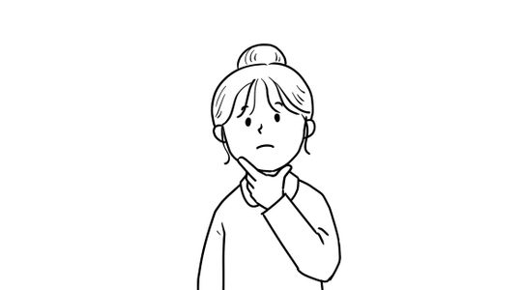
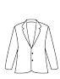

KOR
유닛 | 제목 | C4K | 템플릿
201-01-01 | 순차 구조 |  | 6
Chapter 1.
Structured programming 1
옷 사이즈 찾기
Intro
순차
순차 구조
객체를 제어하려면?
동작 함수 1
동작 함수 2
입출력 함수
Practice
데이터를 저장하려면?
변수
데이터 타입
Practice
데이터로 연산하려면?
연산자 1
연산자 2
연산자 우선순위
Practice
순차적 프로그래밍
선택
선택적 프로그래밍
Challenge
Quiz
Summary
옷을 살 때는 항상 사이즈를 고민합니다.
옷마다 모든 S사이즈가 같지 않고, M사이즈가 같지 않아 S가 M보다 큰 경우도 있죠.
그럼 옷은 항상 입어보고만 사야할까요?
내가 아직 입어보진 않았지만 나랑 체형이 비슷한 친구가 입어보니 S가 딱 맞았다고 합니다.
그럼 나는 어떤 사이즈의 옷이 맞을까요?
이렇게 비슷한 사례를 찾고,
그 사례에 따라 내가 어떤게 맞는지를 찾는 것을
KNN(K-Nearest Neighbor)이라고 합니다.
그럼 KNN이 무엇인지 우리 함께 배워볼까요?
S
M
OO
1/22

Slide 6
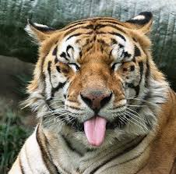

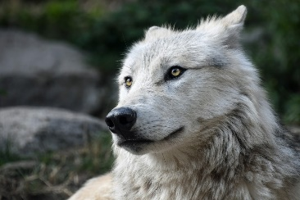


KOR
유닛 | 제목 | C4K | 템플릿
201-01-01 | 순차 구조 |  | 6
Chapter 1.
Structured programming 1
고양이과를 선택하면 정답처리
비슷한 것 찾기
Intro
순차
순차 구조
객체를 제어하려면?
동작 함수 1
동작 함수 2
입출력 함수
Practice
데이터를 저장하려면?
변수
데이터 타입
Practice
데이터로 연산하려면?
연산자 1
연산자 2
연산자 우선순위
Practice
순차적 프로그래밍
선택
선택적 프로그래밍
Challenge
Quiz
Summary
호랑이는 개과와 고양이과 중 어디에 속할까요?
호랑이는 개과이다.
호랑이는 고양이과이다.
개과
고양이과
호랑이는 개과보다 고양이과와 비슷합니다.
OO
1/22

Slide 7
KOR
유닛 | 제목 | C4K | 템플릿
201-01-01 | 순차 구조 |  | 6
Chapter 1.
Structured programming 1
비슷한 것 찾기
Intro
순차
순차 구조
객체를 제어하려면?
동작 함수 1
동작 함수 2
입출력 함수
Practice
데이터를 저장하려면?
변수
데이터 타입
Practice
데이터로 연산하려면?
연산자 1
연산자 2
연산자 우선순위
Practice
순차적 프로그래밍
선택
선택적 프로그래밍
Challenge
Quiz
Summary
호랑이는 개과 동물보다 고양이과 동물과 비슷해 고양이과로 분류합니다.
그런데 비슷하다는 것을 우린 어떻게 알 수 있었을까요?
‘비슷하다’와 같은 의미를 갖는 문장들을 찾아봅시다.
거의 같다.
닮다.
동일하다.
비슷하다
차이가 적다.
똑같다.
흡사하다.
OO
1/22

Slide 8
KOR
유닛 | 제목 | C4K | 템플릿
201-01-01 | 순차 구조 |  | 6
Chapter 1.
Structured programming 1
비슷한 것 찾기
Intro
순차
순차 구조
객체를 제어하려면?
동작 함수 1
동작 함수 2
입출력 함수
Practice
데이터를 저장하려면?
변수
데이터 타입
Practice
데이터로 연산하려면?
연산자 1
연산자 2
연산자 우선순위
Practice
순차적 프로그래밍
선택
선택적 프로그래밍
Challenge
Quiz
Summary
앞에서 찾은 ‘비슷하다’와 같은 의미의 문장들 중 ‘차이가 적다’는 수학 기호로 나타낼 수 있습니다.
호랑이와 고양이의 차이가 호랑이와 개의 차이보다 적다.
차이 : -
적다 : >
차이 : -
호랑이 특징 – 개 특징 > 호랑이 특징 – 고양이 특징
OO
1/22

Slide 9
KOR
유닛 | 제목 | C4K | 템플릿
201-01-01 | 순차 구조 |  | 6
Chapter 1.
Structured programming 1
Practice 추가 필요
Intro
순차
순차 구조
객체를 제어하려면?
동작 함수 1
동작 함수 2
입출력 함수
Practice
데이터를 저장하려면?
변수
데이터 타입
Practice
데이터로 연산하려면?
연산자 1
연산자 2
연산자 우선순위
Practice
순차적 프로그래밍
선택
선택적 프로그래밍
Challenge
Quiz
Summary
image기반, 표 기반 등으로 비슷한 것으로 분류해보기
OO
1/22

Slide 10
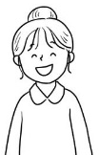
KOR
유닛 | 제목 | C4K | 템플릿
201-01-01 | 순차 구조 |  | 6
Chapter 1.
Structured programming 1
5개의 사람 이미지들을 클릭할 수 있음.
왼쪽에서 2번째 이미지가 정답
나는 어떤 옷을 입는게 맞을까?
Intro
순차
순차 구조
객체를 제어하려면?
동작 함수 1
동작 함수 2
입출력 함수
Practice
데이터를 저장하려면?
변수
데이터 타입
Practice
데이터로 연산하려면?
연산자 1
연산자 2
연산자 우선순위
Practice
순차적 프로그래밍
선택
선택적 프로그래밍
Challenge
Quiz
Summary
내 몸무게가 57, 키가 161입니다.
나는 어떤 친구와 같은 사이즈의 옷을 입어야 맞을까요?
나랑 가장 체형이 비슷한 친구를 찾아봅시다.
4번
몸무게 : 63
키 : 168.01
사이즈 : L
5번
몸무게 : 65
키 : 170.18
사이즈 : L
2번
몸무게 : 54
키 : 157.48
사이즈 : M
1번
몸무게 : 52
키 : 154.94
사이즈 : M
3번
몸무게 : 62
키 : 162.67
사이즈 : L
나
몸무게 : 57
키 : 161
OO
1/22

Slide 11
KOR
유닛 | 제목 | C4K | 템플릿
201-01-01 | 순차 구조 |  | 6
Chapter 1.
Structured programming 1
나는 어떤 옷을 입는게 맞을까?
Intro
순차
순차 구조
객체를 제어하려면?
동작 함수 1
동작 함수 2
입출력 함수
Practice
데이터를 저장하려면?
변수
데이터 타입
Practice
데이터로 연산하려면?
연산자 1
연산자 2
연산자 우선순위
Practice
순차적 프로그래밍
선택
선택적 프로그래밍
Challenge
Quiz
Summary
나랑 비슷한 체형은 2번 친구입니다.
하지만 2번 친구보다 내가 조금 더 커서 같은 사이즈여도 옷이 작을까봐 고민됩니다.
내가 옷 사이즈를 좀 더 확실하게 고르기 위해선 어떻게 하는게 가장 적절한지 골라봅시다.
몸무게 : 65
키 : 170.18
사이즈 : L
몸무게 : 63
키 : 168.01
사이즈 : L
1. 내 키를 줄인다.
몸무게 : 62
키 : 162.67
사이즈 : L
2. 내가 다이어트를 한다.
몸무게 : 54
키 : 157.48
사이즈 : M
몸무게 : 52
키 : 154.94
사이즈 : M
3. 나랑 체형이 비슷한 친구 여럿의 사이즈를 확인한다.
나
몸무게 : 57
키 : 161
OO
1/22

Slide 12
KOR
유닛 | 제목 | C4K | 템플릿
201-01-01 | 순차 구조 |  | 6
Chapter 1.
Structured programming 1
나는 어떤 옷을 입는게 맞을까?
Intro
순차
순차 구조
객체를 제어하려면?
동작 함수 1
동작 함수 2
입출력 함수
Practice
데이터를 저장하려면?
변수
데이터 타입
Practice
데이터로 연산하려면?
연산자 1
연산자 2
연산자 우선순위
Practice
순차적 프로그래밍
선택
선택적 프로그래밍
Challenge
Quiz
Summary
나랑 체형이 비슷한 체형으로 1명부터 5명까지 고려해볼 때, 내 옷 사이즈는 어떻게 되는지 골라봅시다.
몸무게 : 65
키 : 170.18
사이즈 : L
몸무게 : 63
키 : 168.01
사이즈 : L
1명 :
M / L
2명 :
M / L
몸무게 : 62
키 : 162.67
사이즈 : L
몸무게 : 54
키 : 157.48
사이즈 : M
몸무게 : 52
키 : 154.94
사이즈 : M
3명 :
M / L
나
몸무게 : 57
키 : 161
4명 :
M / L
5명 :
M / L
OO
1/22

Slide 13
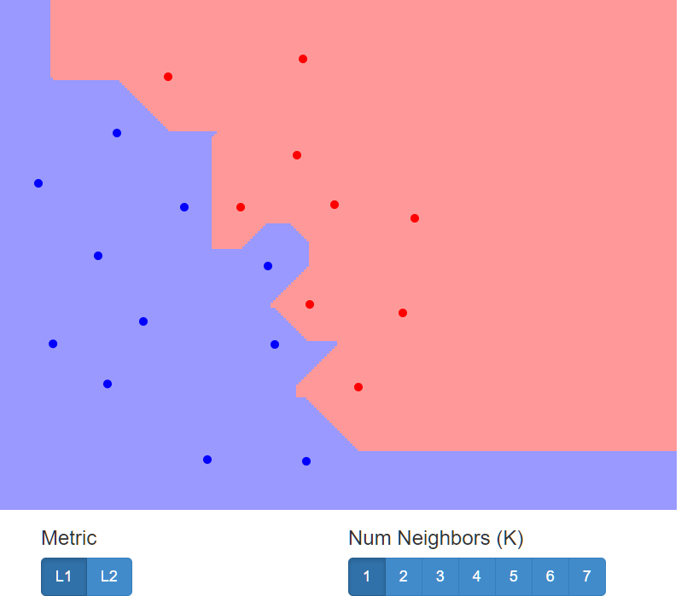
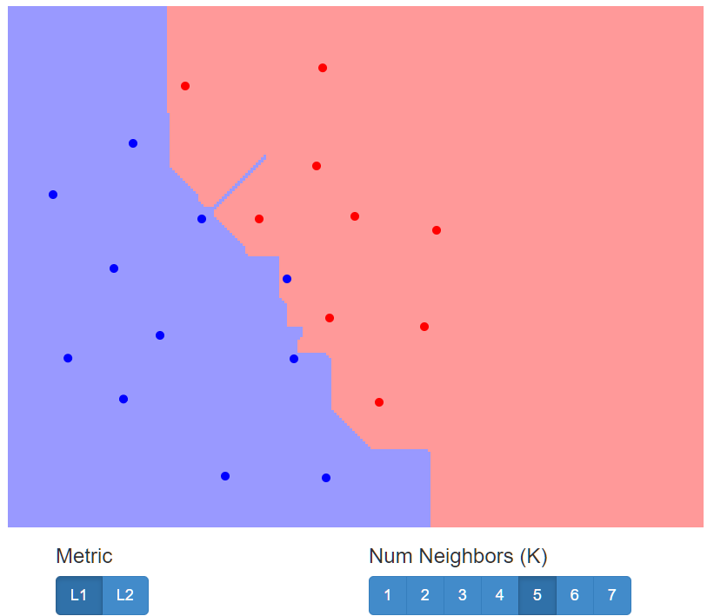
KOR
유닛 | 제목 | C4K | 템플릿
201-01-01 | 순차 구조 |  | 6
Chapter 1.
Structured programming 1
KNN이란?
Intro
순차
순차 구조
객체를 제어하려면?
동작 함수 1
동작 함수 2
입출력 함수
Practice
데이터를 저장하려면?
변수
데이터 타입
Practice
데이터로 연산하려면?
연산자 1
연산자 2
연산자 우선순위
Practice
순차적 프로그래밍
선택
선택적 프로그래밍
Challenge
Quiz
Summary
KNN이란
K개의 나랑 비슷한(Nearest) 이웃 DATA(Neighbor)를
보고 내가 어디에 속하는지를 찾는 알고리즘입니다.
K가 너무 작아도, 너무 커도 틀릴 수 있기 때문에
적절한 K를 골라 주는 것이 중요합니다.
K를 바꿔가며
영역이 바뀌는 것을 직접 보기
OO
1/22

Slide 14
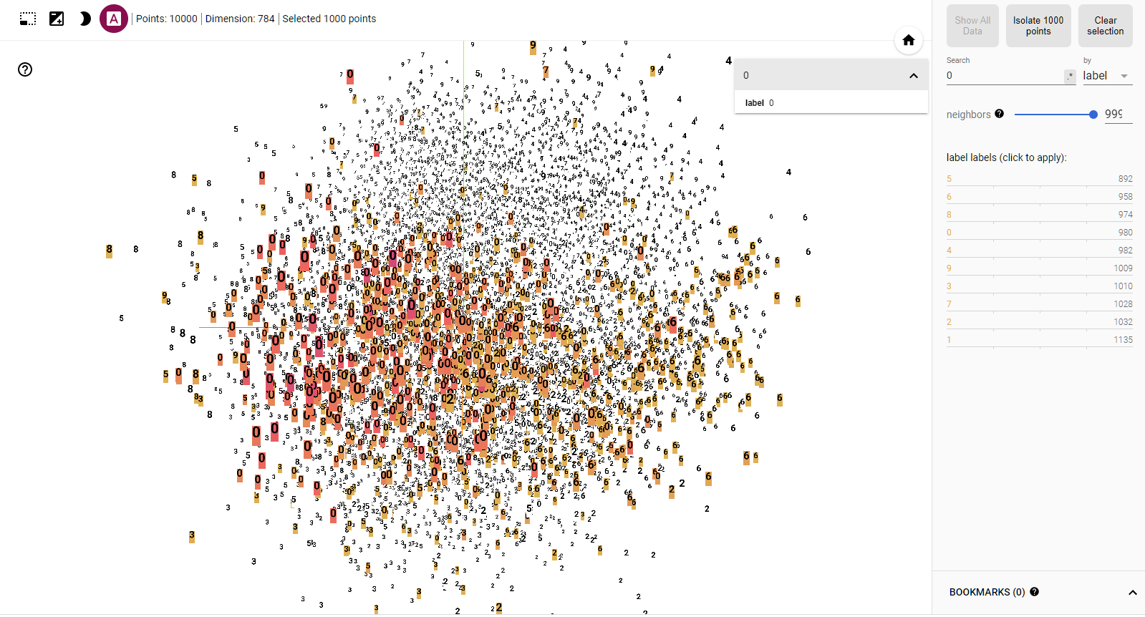
Google experimen의
Embedding Projector 사용이 가능하면 추가
License상에는 문제 없음
웹형식이라 구현 가능성은 있으나 챕터의 범용성에선 떨어질 수 있음
KOR
유닛 | 제목 | C4K | 템플릿
201-01-01 | 순차 구조 |  | 6
Chapter 1.
Structured programming 1
KNN이란?
Intro
순차
순차 구조
객체를 제어하려면?
동작 함수 1
동작 함수 2
입출력 함수
Practice
데이터를 저장하려면?
변수
데이터 타입
Practice
데이터로 연산하려면?
연산자 1
연산자 2
연산자 우선순위
Practice
순차적 프로그래밍
선택
선택적 프로그래밍
Challenge
Quiz
Summary
손글씨 분류를 KNN으로 진행하는 것을 직접 확인해보자.
Image나 word를 vector화 시켜 각 label별로 분포를 시각화해 보여줄 수 있으며, 각 label별 neighbors를 골라볼 수 있음
OO
1/22

Slide 15
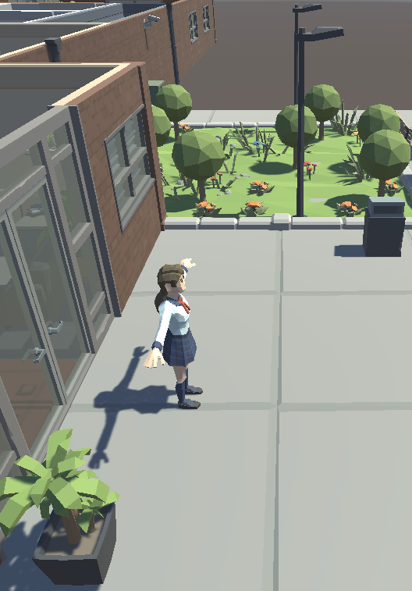
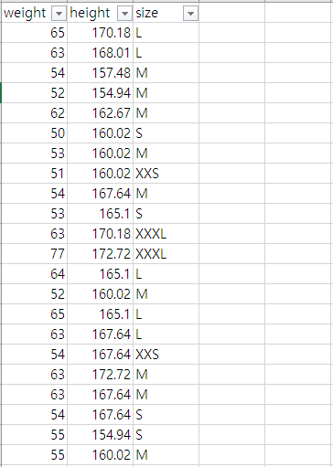
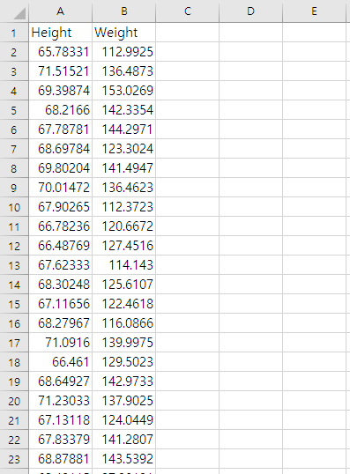
유닛 | 제목 | C4K | 템플릿
201-01-03 | 동작 함수 1 |  | 9
Chapter 1.
Structured programming 1
맞는 옷 사이즈 찾기
Intro
순차
순차 구조
객체를 제어하려면?
동작 함수 1
동작 함수 2
입출력 함수
Practice
데이터를 저장하려면?
변수
데이터 타입
Practice
데이터로 연산하려면?
연산자 1
연산자 2
연산자 우선순위
Practice
순차적 프로그래밍
선택
선택적 프로그래밍
Challenge
Quiz
Summary
MachineLearning을 위한 DATA는
다음과 같이 만들어져 있습니다.
File의 가장 오른쪽 줄 : 결과
File의 가장 오른쪽 줄을 제외한 줄 : 특징
KNN을 사용하는 함수는 아래와 같습니다.
KNNclassification(n_neighbor) : n_neighbor를 K로 둔 KNN 객체를 만듭니다.
Model.training(data): data로 객체를 훈련시킵니다.
Model.predict(data): data에 대한 결과를 반환합니다.
1
2
3
4
5
6
7
8
9
10
11
12
13
14
15
16
17
//train_data : weight와 height
//train_label : size
train_data, train_label
weight = train_data[“weight”]
height = train_data[“height”]
clothes_size = train_label[“size”]
Model = KNNclassification(5)
Model.training(train_data)
Result = Model.predict([67, 170.68])
File | Console |  | Graph
Nueral Network |  | Scene
OO
1/22

Slide 16
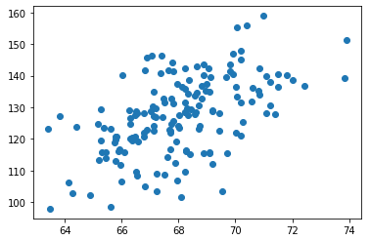
유닛 | 제목 | C4K | 템플릿
201-01-03 | 동작 함수 1 |  | 9
Chapter 1.
Structured programming 1
맞는 옷 사이즈 찾기
Intro
순차
순차 구조
객체를 제어하려면?
동작 함수 1
동작 함수 2
입출력 함수
Practice
데이터를 저장하려면?
변수
데이터 타입
Practice
데이터로 연산하려면?
연산자 1
연산자 2
연산자 우선순위
Practice
순차적 프로그래밍
선택
선택적 프로그래밍
Challenge
Quiz
Summary
MachineLearning을 위한 DATA는
다음과 같이 만들어져 있습니다.
File의 가장 오른쪽 줄 : 결과
File의 가장 오른쪽 줄을 제외한 줄 : 특징
KNN을 사용하는 함수는 아래와 같습니다.
KNNclassification(n_neighbor) : n_neighbor를 K로 둔 KNN 객체를 만듭니다.
Model.training(data): data로 객체를 훈련시킵니다.
Model.predict(data): data에 대한 결과를 반환합니다.
1
2
3
4
5
6
7
8
9
10
11
12
13
14
15
16
17
//train_data : weight와 height
//train_label : size
train_data, train_label
weight = train_data[“weight”]
height = train_data[“height”]
clothes_size = train_label[“size”]
Model = KNNclassification(5)
Model.training(train_data)
Result = Model.predict([67, 170.68])
X축 | weight
Value1(점) | height
label1 | clothes_size
File | Console |  | Graph
Nueral Network |  | Scene
OO
1/22

Slide 17
유닛 | 제목 | C4K | 템플릿
201-01-03 | 동작 함수 1 |  | 9
Chapter 1.
Structured programming 1
Mia의 앞에 다양한 사이즈의 옷들이 있고, Result의 값에 따라 해당 옷 앞으로 간다.
맞는 옷 사이즈 찾기
Intro
순차
순차 구조
객체를 제어하려면?
동작 함수 1
동작 함수 2
입출력 함수
Practice
데이터를 저장하려면?
변수
데이터 타입
Practice
데이터로 연산하려면?
연산자 1
연산자 2
연산자 우선순위
Practice
순차적 프로그래밍
선택
선택적 프로그래밍
Challenge
Quiz
Summary
MachineLearning을 위한 DATA는
다음과 같이 만들어져 있습니다.
File의 가장 오른쪽 줄 : 결과
File의 가장 오른쪽 줄을 제외한 줄 : 특징
KNN을 사용하는 함수는 아래와 같습니다.
KNNclassification(n_neighbor) : n_neighbor를 K로 둔 KNN 객체를 만듭니다.
Model.training(data): data로 객체를 훈련시킵니다.
Model.predict(data): data에 대한 결과를 반환합니다.
1
2
3
4
5
6
7
8
9
10
11
12
13
14
15
16
17
//train_data : weight와 height
//train_label : size
train_data, train_label
weight = train_data[“weight”]
height = train_data[“height”]
clothes_size = train_label[“size”]
Model = KNNclassification(5)
Model.training(train_data)
Result = Model.predict([67, 170.68])
File | Console |  | Graph
Nueral Network |  | Scene
OO
1/22

Slide 18
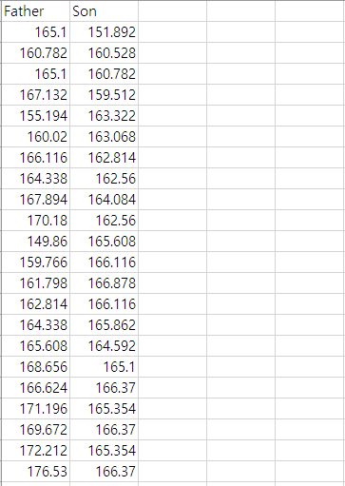
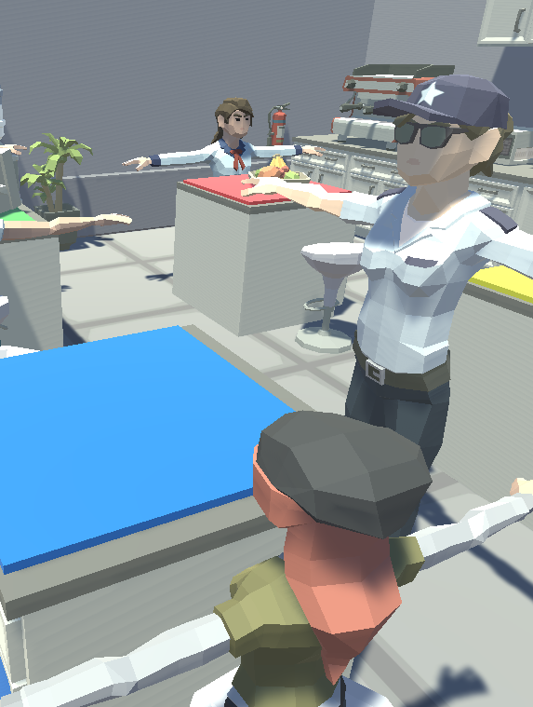
KOR
유닛 | 제목 | C4K | 템플릿
201-02-04 | Practice : 주문 받아 계산하기 |  | 10
Chapter 1.
Review 1
Chapter 1.
Structured programming 1
아빠와 아들
Intro
순차
순차적 프로그래밍
순차적 프로그램
Practice 1
Practice 2
Practice 3
Practice 4
Practice 5
Practice 6
선택
선택적 프로그래밍
Challenge
Quiz
Summary
Leo는 아들의 키는 아빠의 키에 영향을 받는다는 이야기를 들었습니다.
Leo의 아빠 키가 173.6일 때 Pearson.csv에서 가장 가까운 31개의 data를 이용하여
Leo가 어디까지 클지 예측해 봅시다.
1
2
3
4
5
6
7
8
9
10
11
12
13
14
15
#train_data : Father
#train_label : Son
train_data, train_label
Model = KNNclassification( )
Model.training( )
Result =
short
tall
grande
venti
2000
2500
3000
3500
File | Console |  | Graph
Nueral Network |  | Scene
산술 연산자 학습
가격과 수량 등을 입력 받을 때, 정수로 입력 받아야 하므로 int형으로 변환시켜야 해요.
OO
1/22

